Slide 1
Eindopdracht
1e periode
Martijn Nuis

Slide 2
inhoud
wat was de opdracht
Hoe is het process verlopen
Het eind product (live demonstratie)
Feedback
Link github zodat jullie kunnen spelen ☺
einde

Slide 3
Wat was de opdracht
Eindopdracht 1e periode
3

Slide 4
Het proces
Wat ging goed
Wat kan de volgende keer beter

Slide 5
Live demonstratie
7

Slide 6
Feedback
12

Slide 7
Github linkie
14
https://github.com/martijnnuis/hello_you

Slide 8
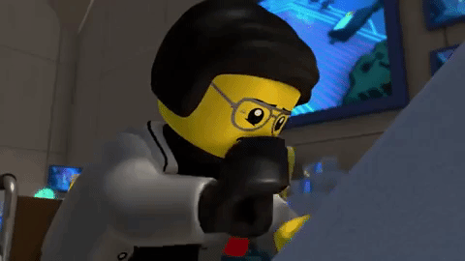
THANK YOU

